Slide 1
ЭКСПЕРТИЗА ДЕЯТЕЛЬНОСТИ КРАЕВЫХ ИННОВАЦИОННЫХ ПЛОЩАДОК
Отчет о реализации проекта краевой инновационной площадки
МБОУ СОШ № 27 г. Новороссийска
за 2020 год
«Метапредметный подход в формировании
системы гражданско – патриотического и
экологического воспитания
учащихся через организацию
эколого - патриотической тропы «Мысхако»

Slide 2
Цель проекта: формирование на основе метапредметного подхода системы гражданско – патриотического и экологического воспитания учащихся через организацию эколого - патриотической тропы «Мысхако»
Объект исследования: система гражданско – патриотического и экологического воспитания учащихся
Предмет исследования: метапредметный подход в системе гражданско – патриотического и экологического воспитания учащихся

Slide 3
Задачи отчетного периода
Описание практики внедрения системы гражданско - патриотического и экологического воспитания учащихся через организацию эколого - патриотической тропы «Мысхако»
Представление результатов инновационного опыта по разработке, реализации и внедрению системы гражданско-патриотического и экологического воспитания учащихся через организацию эколого-патриотической тропы «Мысхако»
Создание условий для развития метапредметных компетенций учащихся через участие в разнообразных образовательных событиях, проектной и исследовательской деятельности, социальных практиках, конкурсах, тематических площадках гражданско - патриотической и экологической направленности
Проведение итоговой диагностики метапредметных умений учащихся в рамках инновационной деятельности
Пополнение банка образовательных программ и методических разработок, разработка инновационных продуктов

Slide 4
Формирование нормативно-правовой базы
Положение об инновационной деятельности
Положение об эколого-патриотической тропе «Мысхако»
Положение об экскурсионно-туристической деятельности
Положение о внеурочной деятельности учащихся в направлении гражданско-патриотического и экологического воспитания учащихся
Положение о летней тематической площадке
Положение о тематических кружках
Положение о проектной деятельности гражданско-патриотической и экологической направленности

Slide 5
Измерение и оценка качества инновации. Критерий «Эффективность образовательной деятельности»
Участие в конкурсах экологической и гражданско-патриотической направленности:
-муниципальный уровень – 24 конкурсов
-региональный уровень – 28 конкурсов
-федеральный уровень -23 конкурса
Общее число участников: 624 человека/61%
Число участников инновационного проекта:
январь 2018 года -218 чел./25%
декабрь 2019 года- 812 чел./85% (рост на 60%)
декабрь 2020 года – 923 чел. /91% (рост на 66%).
Профессиональные успехи педагогов, вовлеченных в участие в проекте: представляли опыт по теме инновационной площадки на разных уровнях 39 педагога/82%
Количество педагогов, участвующих в реализации проекта:
январь 2018 года -12 чел./30%,
декабрь 2019 года- 44 чел./90%, декабрь (рост на 60%)
декабрь 2020 -44 чел./94% (рост на 64%)

Slide 6
Измерение и оценка качества инновации. Критерий «Эффективность образовательной деятельности»
Реализация проектов экологической направленности за три года
Охват: 993 уч-ся (97%)
Реализация проектов гражданско-патриотической направленности за три года
Охват: 912 уч-ся (90%)

Slide 7
Критерий «Эффективность формирования метапредметных компетенций» Проведение промежуточной диагностики
Познавательный компонент
Обучающийся усвоил знания по экологии и краеведению
Осваивает экологические и природоохранительные знания, планирует и реализует экологическое самообразование
Обладает информацией о реализации инновационного проекта и существовании эколого-патриотической тропы «Мысхако»
Знает нормы и правила организации деятельности и поведения в природе

Slide 8
Критерий «Эффективность формирования метапредметных компетенций» Проведение промежуточной диагностики
Понимает ценности природы и уникальность природы эколого-патриотической тропы «Мысхако»
Положительно относится к природоохранительной работе
Сформировал эмоционально-личностное отношение к окружающей среде
Мотивационно-ценностный компонент
Ответственно ведет себя в окружающей среде

Slide 9
Критерий «Эффективность формирования метапредметных компетенций» Проведение промежуточной диагностики
Владеет системой экологических умений и навыков, необходимых для решения эколого-природоохранительных проблем
Участвует в экологической деятельности, в природоохранных мероприятиях, уборке памятников, расположенных по маршруту эколого-патриотической тропы «Мысхако»
Деятельностный компонент

Slide 10
Измерение и оценка качества инновации. Критерий «Эффективность управленческой и инновационно - методической деятельности»
Сформирована нормативно-правовая и организационно-методическая база, регулирующая системную инновационную деятельность
Внесены дополнения в 96 тем календарно-тематического планирования рабочих программ по 8 предметам (биология, география, химия, история, география, окружающий мир, кубановедение). Темы расширены за счет использования ресурса эколого-патриотической тропы
Разработан комплект диагностического инструментария, получивший внешнюю рецензию
Реализуется разработанная программа кружка внеурочной деятельности для учащихся начальных классов, получившая внешнюю рецензию
Реализуется разработанная программа элективного курса для учащихся 9 класса
Реализована комплексная программа «Летние тематические площадки», включающая 4 модуля «Юный экскурсовод», «Юный эколог», «Юный патриот», «Юный исследователь»

Slide 11
Социальные партнеры
Отдел по делам молодежи администрации МО г. Новороссийск
Администрация Мысхакского сельского округа
МБУ ДО Центр детского творчества
МБУ ДО «Дворец творчества детей и молодежи им. Н.И. Сипягина»
МБДОУ № 46 «Зоренька»
Дворец культуры с. Мысхако
Военно-исторический клуб «Сварожичи»
Новороссийский центр поисковых работ
Новороссийский политехнический институтом ФГБОУ ВО «КубГТУ»
ГДУК КК «Новороссийский исторический музей-заповедник»
ОО города Новороссийска (МБОУ лицей «Технико-экономический», МБОУ СОШ №21, МАОУ СОШ №23, МБОУ СОШ №18 , МБОУ СОШ №24, МБОУ ООШ №25, МБОУ СОШ №26, МБОУ СОШ №29, МБОУ СОШ №31, МАОУ гимназия №5)
МАОУ СОШ №96 г. Краснодара

Slide 12
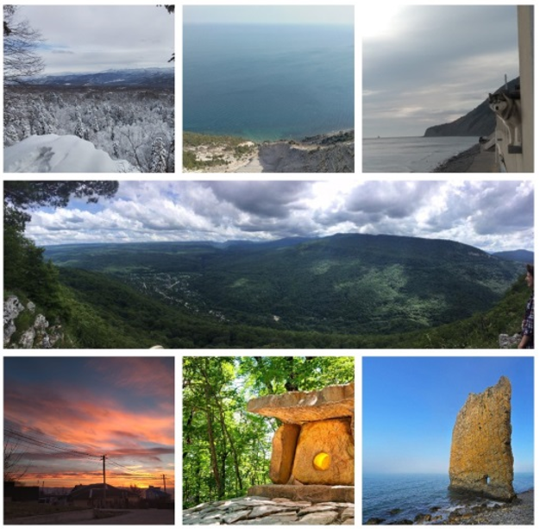
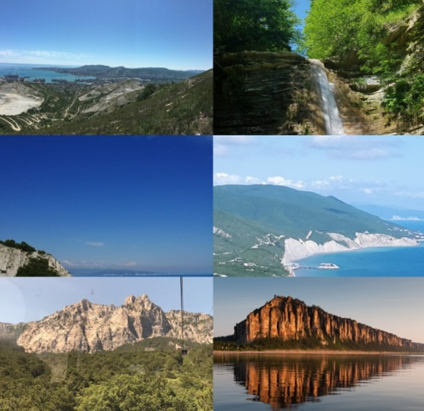
В каждом уголке нашей Родины есть места, которые требуют пристального внимания от нас, людей. Мы должны беречь нашу природу, защищать и честно хранить все ее секреты... Проведение конкурсов, артфлешмобов эколого-патриотической направленности для учащихся школ-участников методической сети позволило расширить творческие горизонты деятельности.

Slide 13
Инновационные продукты
Сценарии уроков с использованием ресурса эколого-патриотической тропы
Комплект диагности-ческого инструментария
Медиапродукт «Виртуальная эколого-патриотическая тропа «Мысхако»
Программа кружка внеурочной деятельности «Юный биолог» для учащихся начальных классов
Программа элективного курса «Экотуризм»
Программа внеурочной деятельности «Юный патриот»

Slide 14
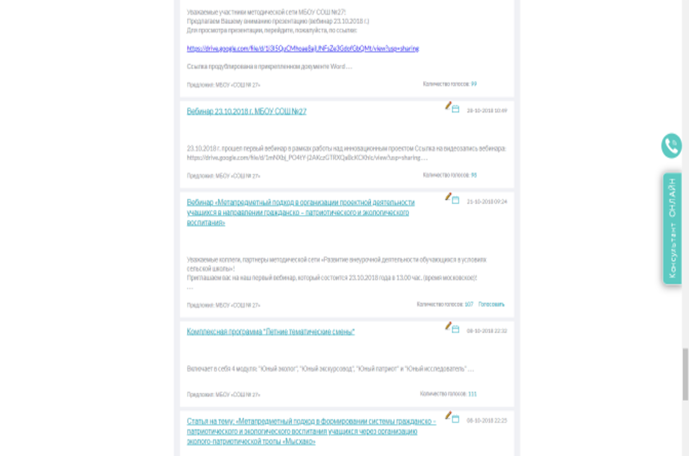
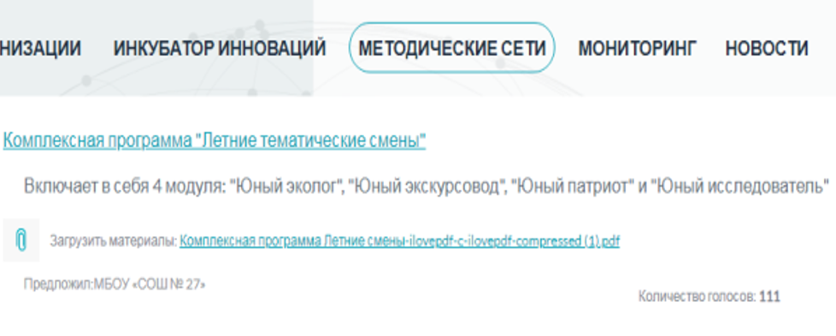
За три года в методической сети размещено более 30 разработок мероприятий, методических и нормативных документов по тематике площадки. Самые востребованными оказались материалы вебинаров, комплексная программа "Летние тематические смены", комплект диагностического инструментария, программы внеурочной деятельности

Slide 15
Трансляция опыта в рамках инновационного проекта
Всероссийский вебинар «Текущие результаты работы методических сетей: достижения и перспективы»
Всероссийский телевизионный проект«Из Сибири к Победе. Новороссийск»
Всероссийская стратегическая сессии в Музее Победы
(г. Москва) в рамках Всероссийского Конкурса проектов педагогов по сохранению исторической памяти «Школьный музей победы»

Slide 16
Трансляция опыта в рамках инновационного проекта
XIII Международная научно-практическая конференция – Осовские педагогические чтения «Образование в современном мире: новое время - новые решения», доклад по теме «Организация внеурочной деятельности учащихся начальных классов посредством эколого-патриотической тропы «Мысхако»
«Педагогический вестник Кубани», № 1 (91), март, 2020 г. Тема номера «Актуальные вопросы социализации детей и подростков»
Сборник материалов межрегиональной конференции «Образовательная среда современной школы»

Slide 17
СПАСИБО ЗА ВНИМАНИЕ!
Адрес МОУ СОШ № 27:
353993 г. Новороссийск,
с. Мысхако, ул. Школьная, 5
Телефон (8617) 718-354
Факс (8617) 718-454
e-mail sch27@gorono.ru

Slide 18
Активная ссылка на раздел сайта, посвященная проекту, где размещены изданные инновационные продукты
http://school27nvrsk.ru/proekt/1.htm

